Slide 1




StudyBuddy
Платформа для взаимопомощи студентов
Команда: МяуМяуМяу

Slide 2


Актуальность
Платформы для взаимопомощи студентов имеют высокую актуальность в настоящее время. Цифровизация привела к серьезным изменениям в образовательной сфере, как в высшем, так и в среднем образовании. Многие учебные заведения перешли на дистанционное обучение, что сказалось на качестве образования и доступности помощи для студентов.
Рост онлайн-образования
Социальная связь и обмен опытом
Технологические инновации

Slide 3
Целевая аудитория:
Студенты
Студенты 1 курса
Иногородние
Студенты блогеры
Кураторы, наставники, тьюторы
Преподаватели:
Вторая ключевая аудитория – преподаватели. Они - катализаторы знаний, и0х роль невозможно переоценить. Однако, иногда они сталкиваются с трудностями в адаптации своих курсов под разные потребности студентов. Здесь наш проект приходит на помощь, предлагая платформу, где преподаватели могут обсудить методы преподавания, делиться своим опытом и получать обратную связь от коллег.

Slide 4








Причины использования платформы “StudyBuddy”
01
Изоляция и одиночество
05
Подготовка к экзаменам и контрольным работам
02
Недостаток мотивации
06
Советы по карьере и профессиональному росту
03
Трудности в понимании материала
07
Развитие социальных навыков
.
04
08
Доступ к дополнительным ресурсам и материалам
Нехватка времени

Slide 5
Продукт
Веб-сайт
Мерч
Учебные материалы

Slide 6
Конкурентоспособность
Образовательное сообщество
Масштабируемая модель бизнеса
Партнерство с образовательными учреждениями и издательствами
Технологическая инновационность
Уникальное ценностное предложение
Спрос на образовательные ресурсы

Slide 7




Сравнение с конкурентами
Сравнительные характеристики | Наш продукт | Все сдал! |  | Ответы mail.ru
Персонализация образовательного опыта | персонализированные рекомендации и учебные планы, основанные на предпочтениях и успехах каждого | персонализация направлена на понимание студентов, их трудности и проблемы | персонализированный подбор, обработка и структурирование материала по предложенной заказчиком теме | персонализированная платформа на получение быстрого ответа
Интерактивное обучение | интерактивные возможности для общения и обмена знаниями между студентами, создавая общение в реальном времени | интерактивная консультация эксперта и заказчика, подбор эксперта , который объяснит твою тему с помощью видеосвязи и онлайн доски | эксперты помогают и консультируют по учебе без посредников | пространство, в котором можно задавать вопросы и получать настоящие ответы от живых людей
Технологические инновации | искусственный интеллект для предоставления обратной связи, кастомизированных учебных планов и прогнозирования успеха студентов | онлайн подбор эксперта | современный дизайн, созданный для удобства пользователей сайта | отсутствие технологических инноваций, не систематизированный процесс поиска ответа на вопрос

Slide 8
Бизнес модель
Потребительские сегменты:
Студенты 1 курса, Студенты блогеры, студенты-наставники, преподаватели
Уникальная ценность:
Оказывает поддержку любому студенту в учебном процессе
Потоки прибыли:
Показ рекламы у пользователей, привлечение рекламодателей, брендированные вещи
Ключевые ресурсы:
IT-специалисты, учебные материалы
Каналы продвижения:
Реклама в соц. сетях, раздача визиток в ВУЗах
Структура затрат:
Развитие и поддержка платформы, маркетинговые расходы, платежи

Slide 9
Финансовые расчеты
Предпологаемое среднее количество активных пользоватей : 1750
Цена рекламного показа: 990 рублей за 1000 просмотров
Частота рекламных показов для пользователя: 10 в день
Исходя из этих данных делаем следующие рассчеты:
Среднее количество рекламных показов в день: 1750 (пользователи) * 10 (частота рекламных показов) = 17500 показов в день.
Среднее количество рекламных показов в месяц: 17500 показов в день * 30 (предположим, что в месяце 30 дней) = 262500 показов в месяц.
Выручка за показ рекламы: 525 000/1000*990=519 750 рублей

Slide 10
Затраты и конечная прибыль
Затраты данной плафтормы ежемесячно будут составлять в среднем 210 тысяч рублей.
Оплата персонала: 4 человека с заработной платой в 30 тысяч рублей.
Оплата хостинга, серверов: 30 тысяч рублей
IT-специалист для поддержания сайта и обновлений: 60 тысяч рублей.
Конечная прибыль: 519750-210000=309750 рублей

Slide 11
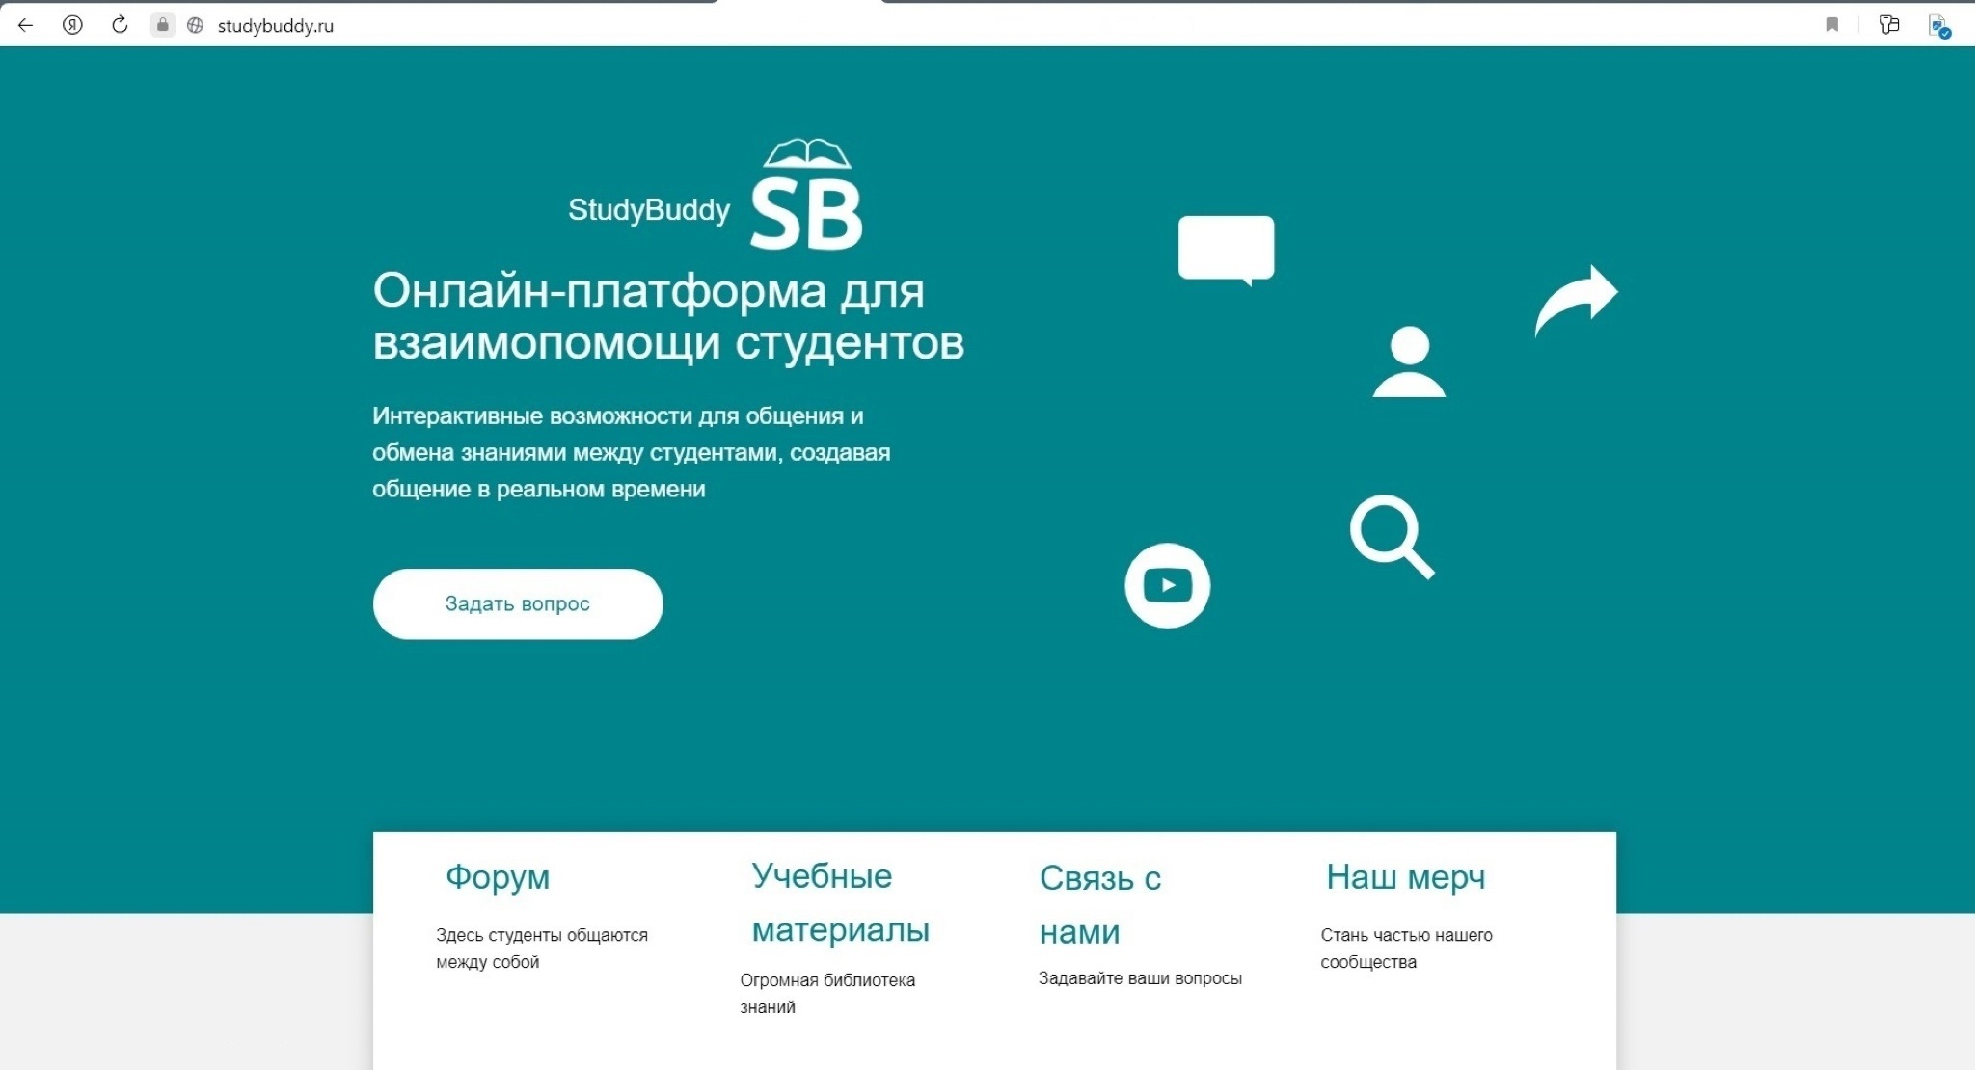
Наш сайт

Slide 12
План по развитию
Этап 1: Начальный этап и разработка Определение концепции и целей проекта StudyBuddy
Этап 2: Запуск и распространение Разработка и запуск MVP (минимально жизнеспособного продукта) онлайн платформы StudyBuddy
Этап 3: Расширение функционала и масштабирование Добавление новых функций
Этап 4: Укрепление позиций на рынке и развитие сообщества

Slide 13


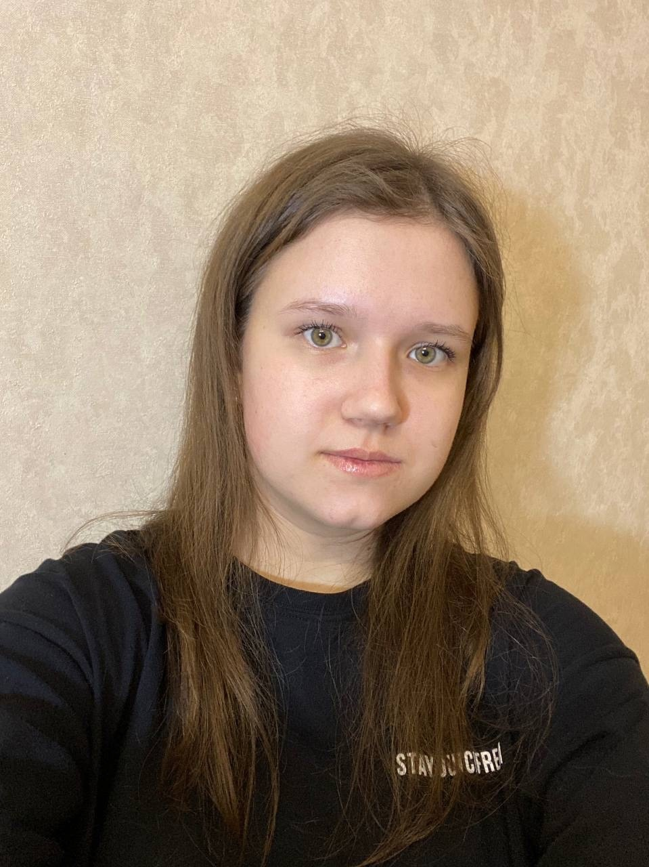
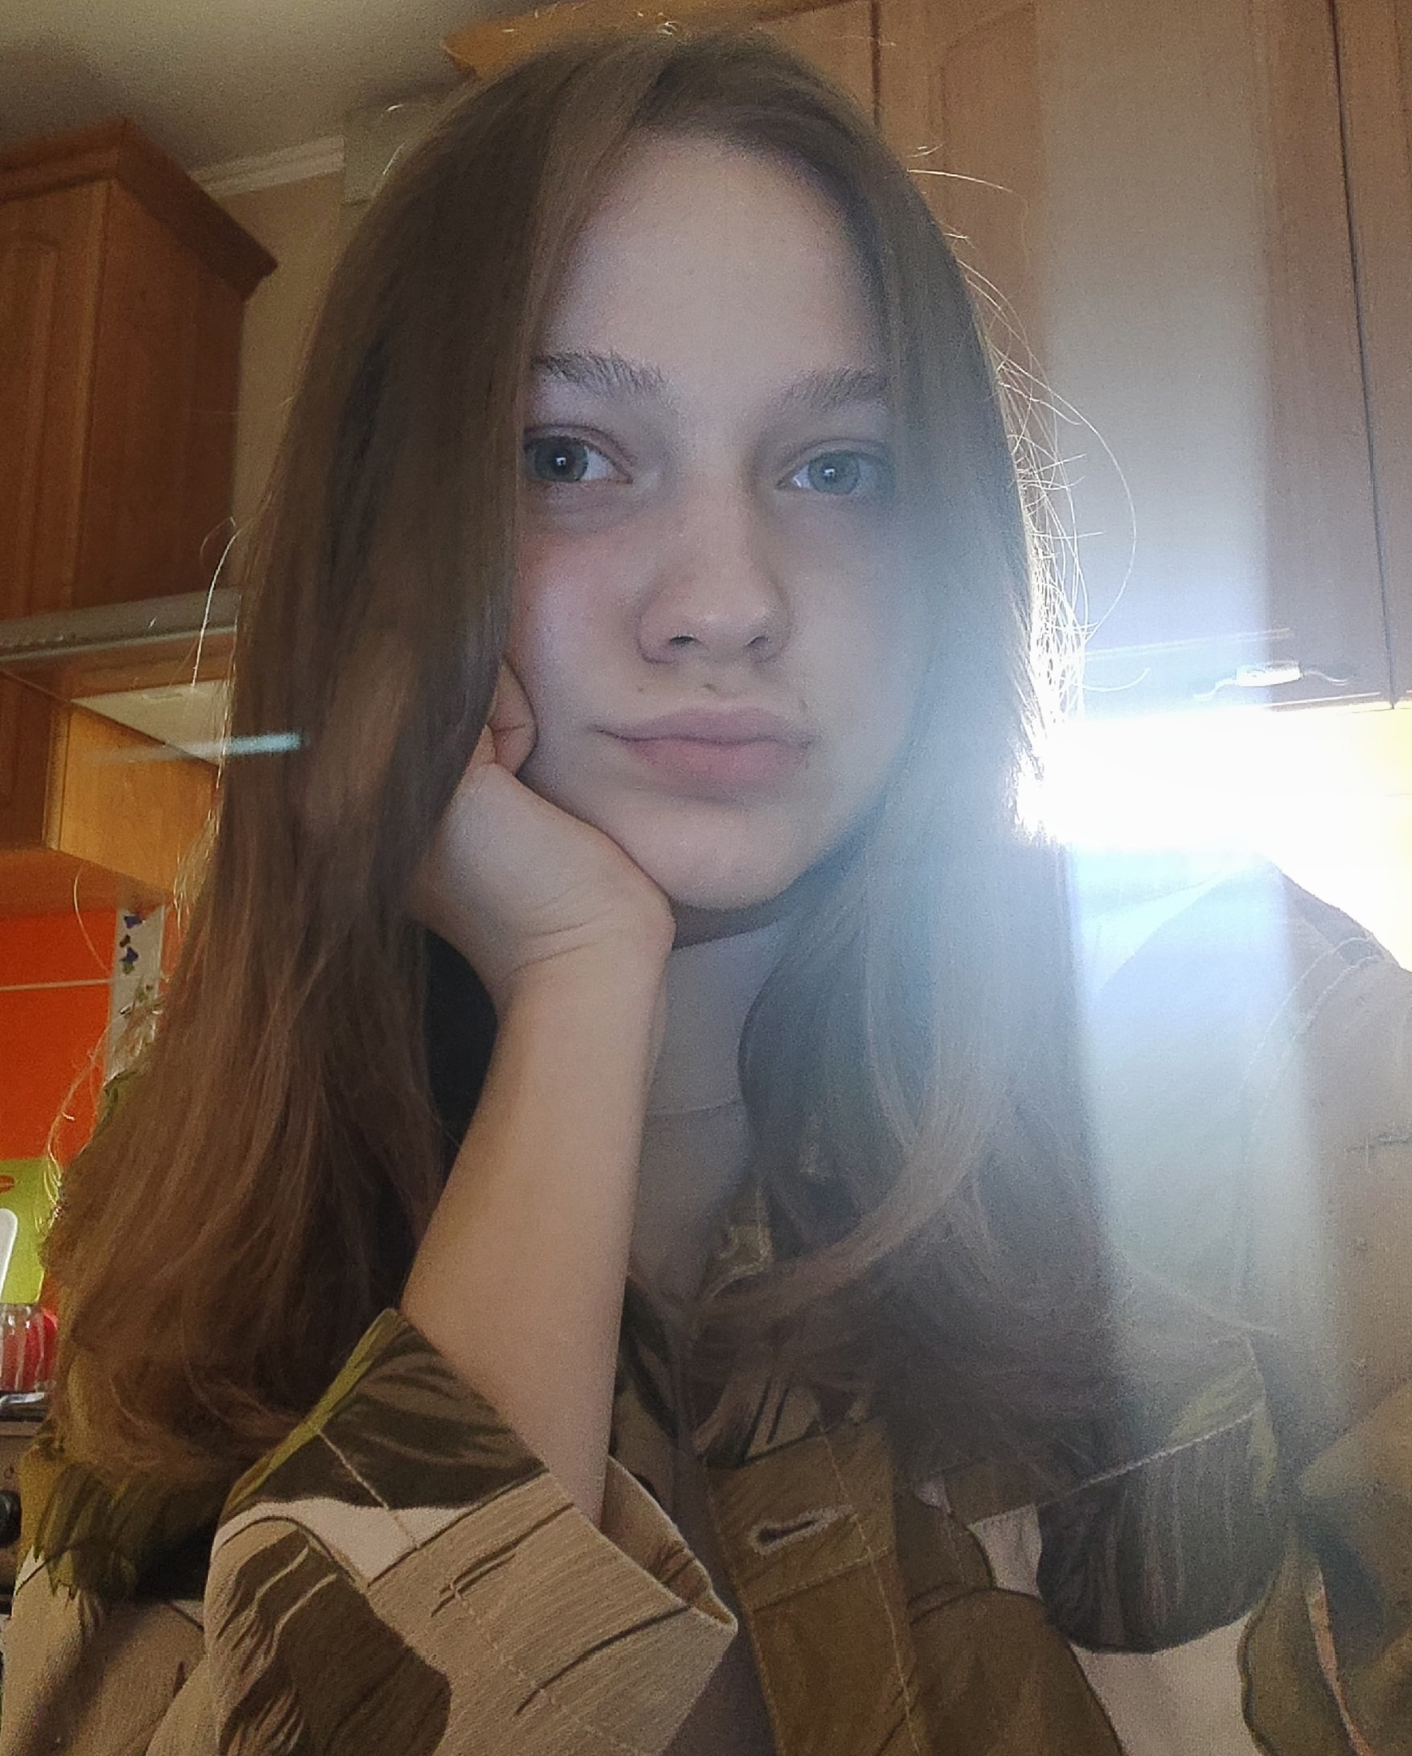
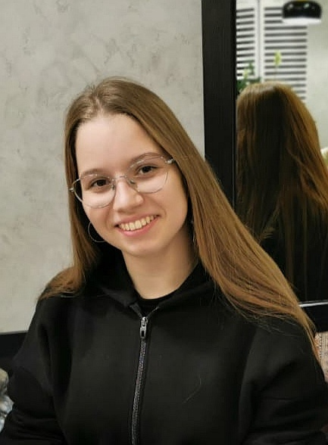
Команда
Татьяна Дьяконова
Спикер
Злата Щекутеева
Спикер
Анастасия Сурина
Дизайнер, генератор идей
Алина Сидорова
Аналитик, копирайтер
Ксения Шишкова
Мастер презентации, маркетолог

Slide 14
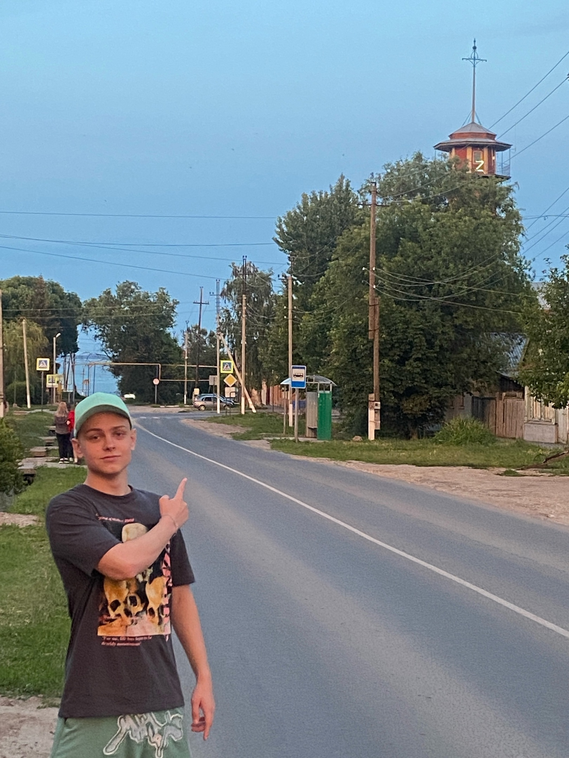
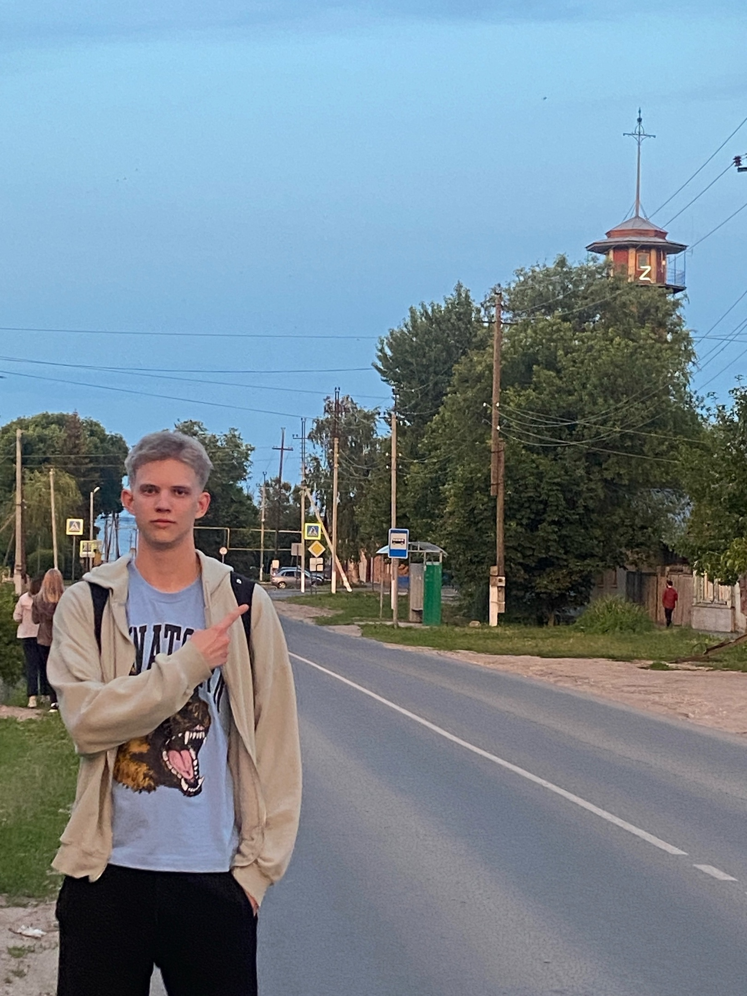


Команда
Егор
Щетинин
Советник, специалист, генератор идей
Роберт
Джанумов
Менеджер, аналитик
Глеб
Развеев
Спикер, мастер презентаций
Кирилл Швецов
Копирайтер, логист

Slide 15
Контакты
Развеев Глеб Максимович
+7(905)-369-26-52
© Команда МяуМяуМяу

